Slide 1
计算机图形学
实验4.1 简单可扩展曲面纹理映射
指导教师：周漾
助教：陈子冲、刘迎新

Slide 2
实验目的
1.了解三维曲面和纹理映射基本知识
2.了解从图片文件载入纹理数据基本步骤
3.掌握三维曲面绘制过程中纹理坐标和几何坐标的使用

Slide 3
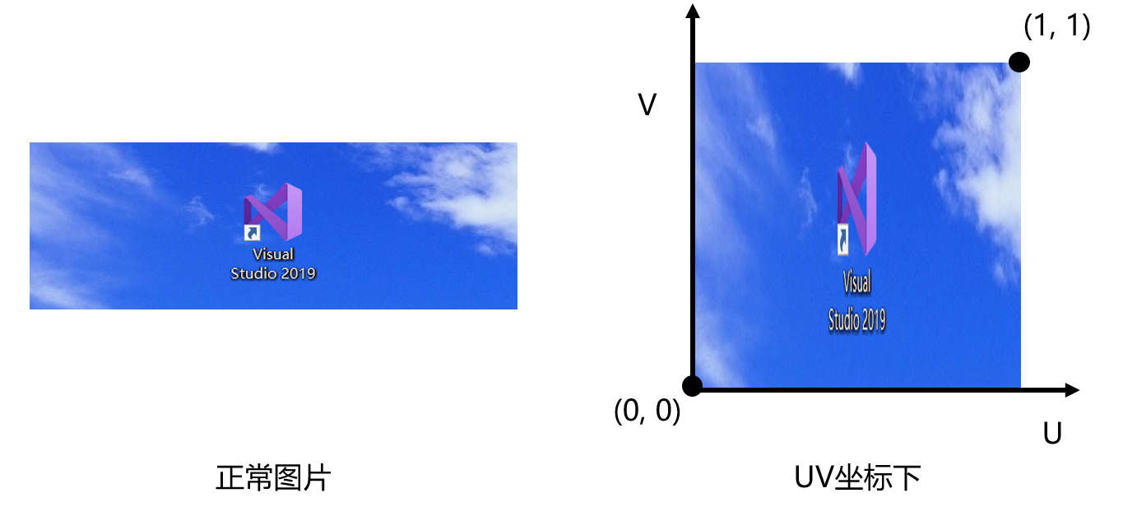
UV坐标系
对于三维模型，有两个最重要的坐标系统，一是顶点的位置（X，Y，Z）坐标，另一个就是UV坐标。U和V分别是图片在2维平面上水平、垂直方向上的坐标，取值一般都是0~1，也就是水平方向的第U个像素/图片宽度，垂直方向的第V个像素/图片高度。
纹理是一个二维数组，它的元素是一些颜色值。单个的颜色值被称为纹理元素（texture elements）或纹理像素（texel）。每一个纹理像素在纹理中都有一个唯一的地址。这个地址可以被认为是一个列（column）和行（row）的值，它们分别由U和V来表示。通过这个平面的/二维的UV坐标系，我们可以定位图像上的任意一个像素。
纹理像素、纹理元素

Slide 4
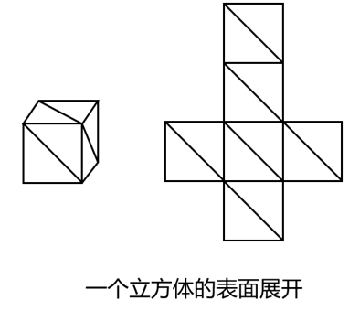
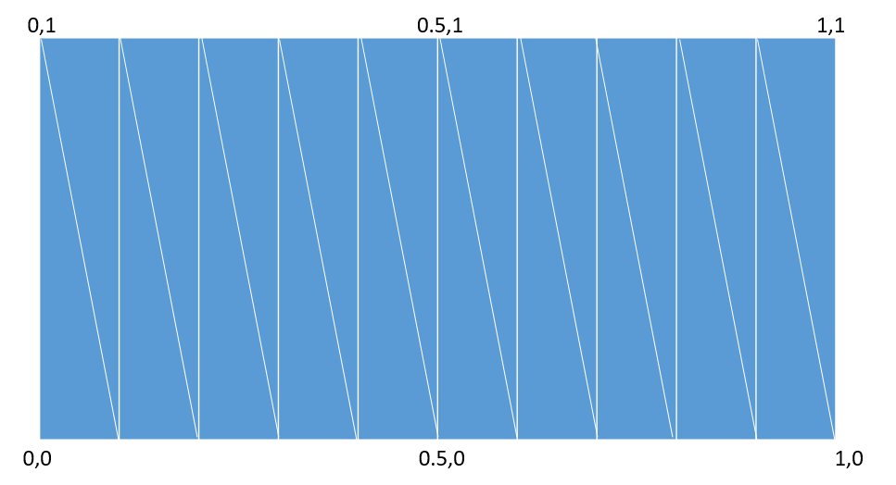
网格的表面展开
想将二维纹理图片映射到三维的物体表面，我们首先要想象一下物体表面的三角网格摊开成平面后的样子。
圆柱体表面展开

Slide 5
纹理映射
在使用opengl和shader显示纹理时候需要对每一次面片的绘制过程中对面片的每一个顶点指定纹理坐标。根据物体表面展开，我们可以建立顶点到UV坐标的映射关系，从而推算出顶点对应的纹理坐标。完成纹理映射需要以下几个操作：
首先要有纹理图片，然后读取它的数据
设置好物体每个顶点的纹理坐标
将纹理坐标、图像数据传递给着色器
片元着色器内根据纹理坐标和图像数据
给像素着色
纹理坐标映射图

Slide 6
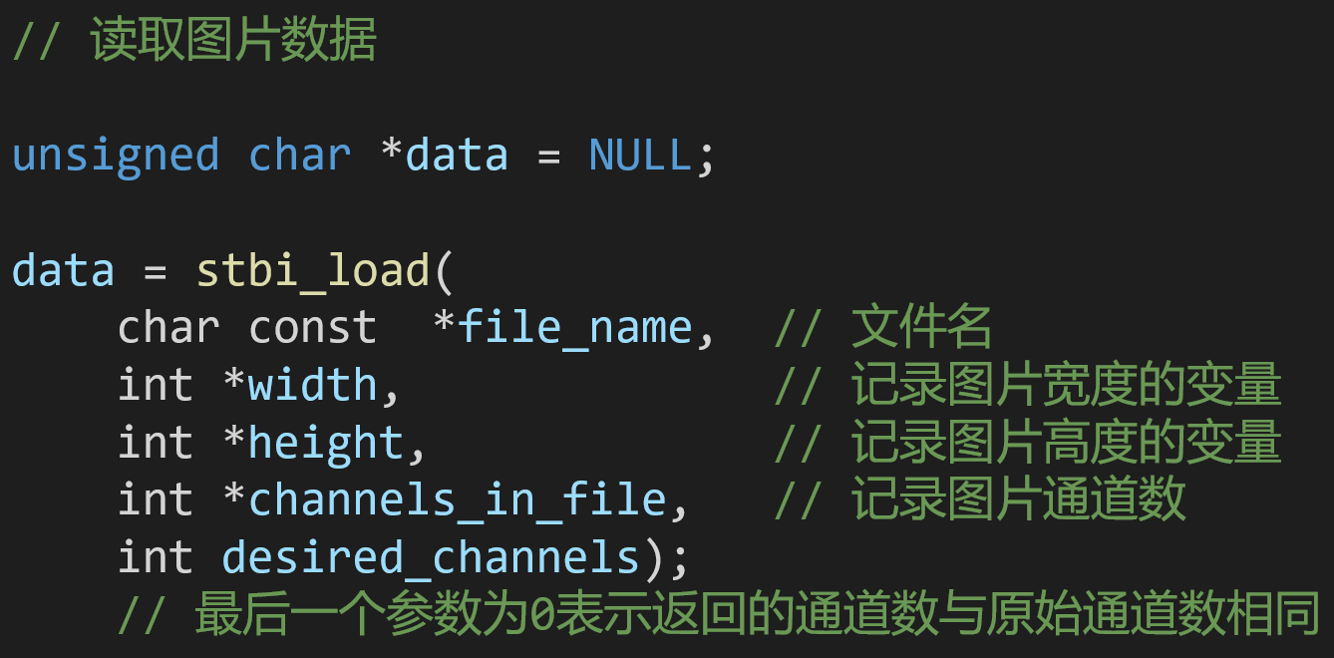
1.读取纹理图片
实验使用stb_image.h 的单头文件图像加载库，它能够加载大部分流行的文件格式（已经下载到include文件夹内了），下图介绍了它里面最重要的一个函数stbi_load，我们可以用一个unsigned char类型变量接收返回值。这个函数首先接受一个图像文件的位置作为输入。接下来传入图像的宽度、高度和颜色通道。
图片的颜色通道值通常有如下的情况：
1 ： 灰度图
2 ： 灰度图加透明度
3 ： 红绿蓝 RGB 三色图
4 ： 红绿蓝加透明度 RGBA 图

Slide 7
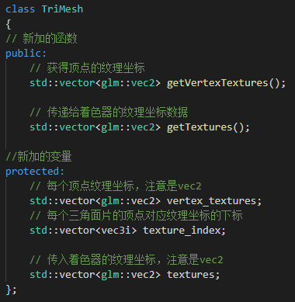
2.纹理坐标的设置
纹理坐标是二维的坐标，所以我们会使用 vec2 类型存储，既然作为顶点的属性之一，我们把它加入到TriMesh类中，然后在那些生成顶点数据（比如generateCube）的函数内存储这些顶点对应的纹理坐标。

Slide 8
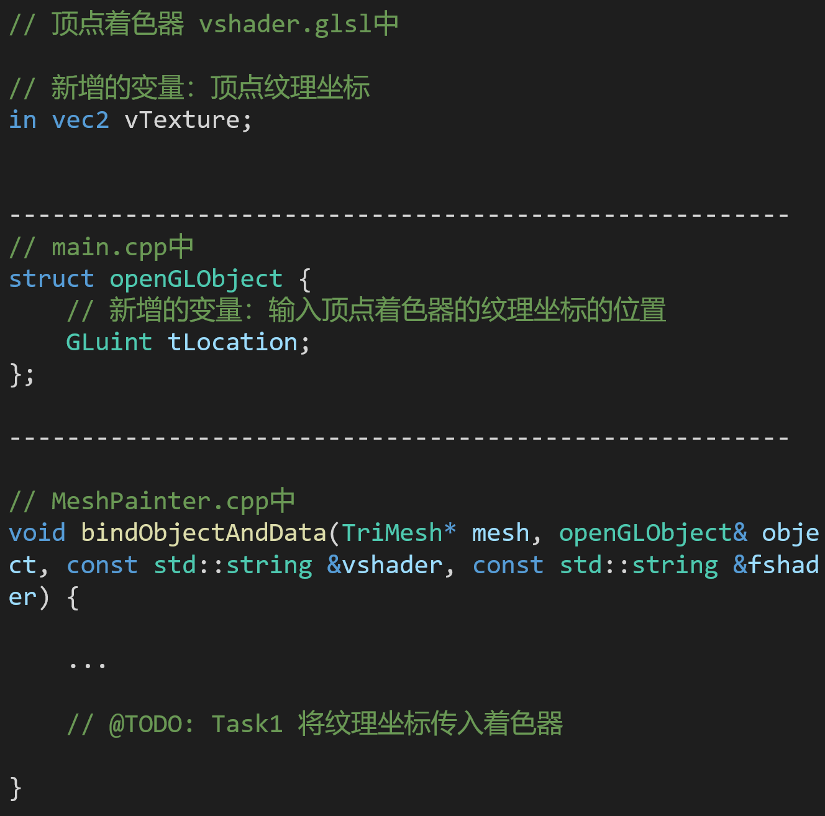

2.纹理坐标的设置
在顶点着色器内，和 vPosition 那些变量一样，我们设置了一个叫 vTexture 的变量，接收纹理坐标，参照 vPosition 那些变量的传递方法，将纹理坐标相关代码补全，注意纹理坐标是二维的；然后将其传递给片元着色器，因为纹理颜色的计算要在片元着色器内进行。
out vec2 texCoord;

Slide 9
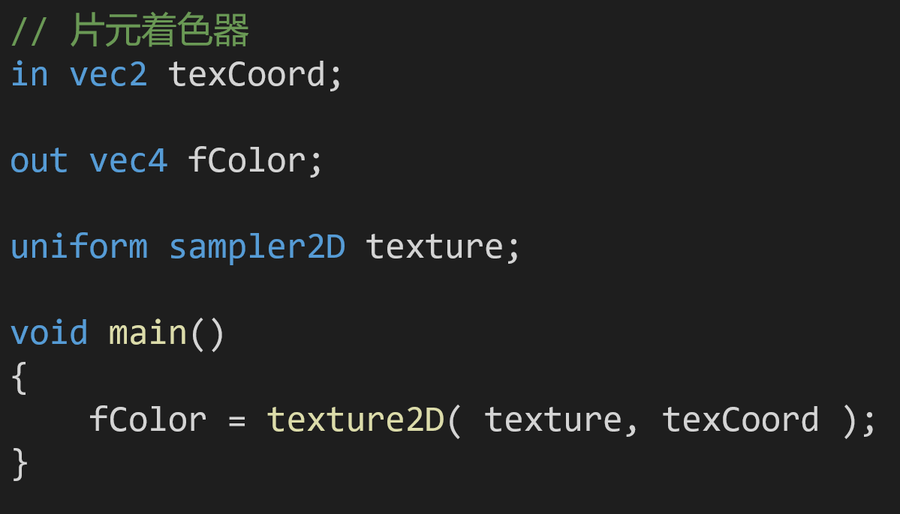
2.纹理坐标的设置
片元着色器内接收来自顶点着色器的纹理坐标 textCoord，接下来我们要把纹理对象传给片元着色器。GLSL有一个供纹理对象使用的内建数据类型，叫做采样器(Sampler)，我们定义一个变量 texture ，它的数据类型为采样器 sampler2D，后缀的2D表示它是处理二维纹理的采样器，它会接收应用程序传递过来的对应纹理图片的像素数据。通过函数texture2D来获取对应位置纹理的像素颜色，输入参数为纹理采样器和纹理坐标。

Slide 10
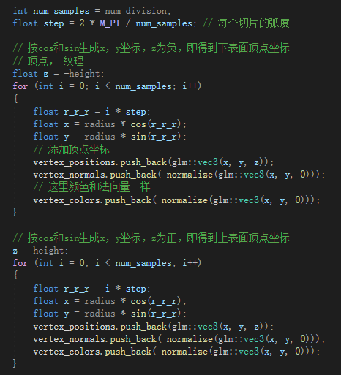
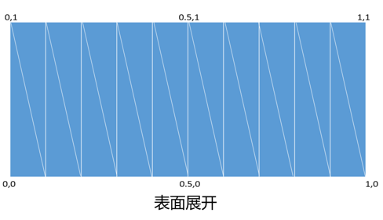
3.例子: 圆柱体的纹理坐标设置
a）圆柱体的顶点和纹理坐标生成
顶点生成

Slide 11
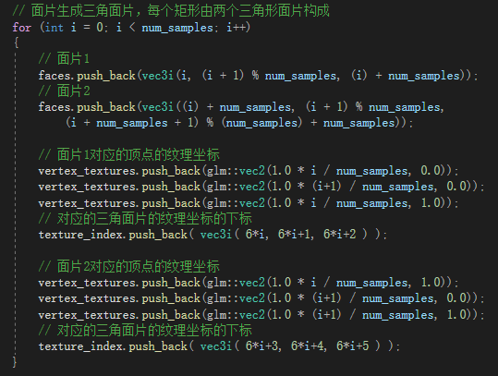
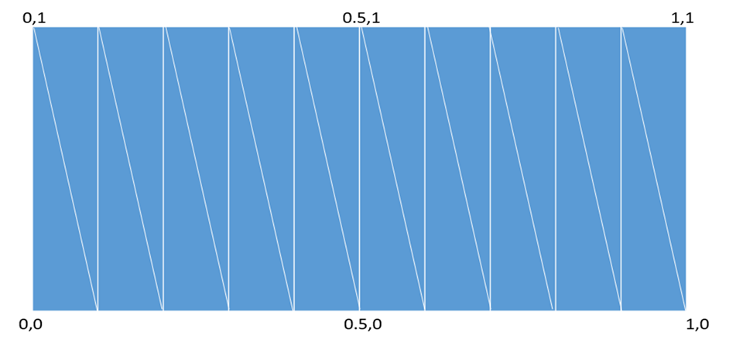
3.例子: 圆柱体的纹理坐标设置
a）圆柱体的生成
纹理坐标生成
然后在main.cpp的init函数中创建圆柱体

Slide 12
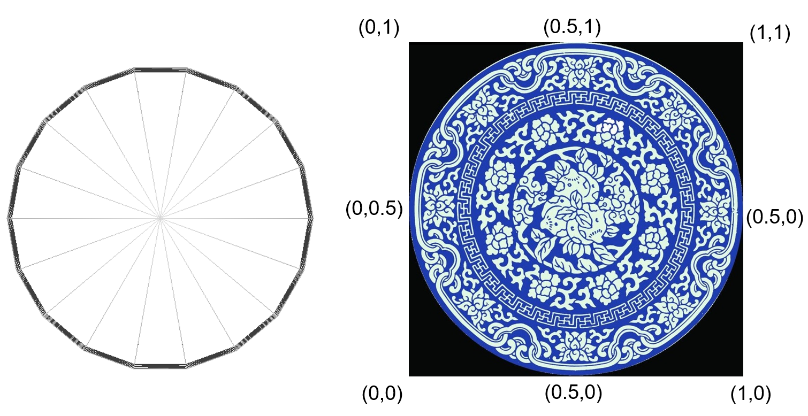
课堂练习：
b)参考圆柱体的函数写法，以及圆盘的表面展开，将TriMesh.cpp的generateDisk函数完成。并在main.cpp文件的init函数中将圆盘创建出来。圆盘的纹理图片在assets文件夹中，叫disk.jpg。

Slide 13
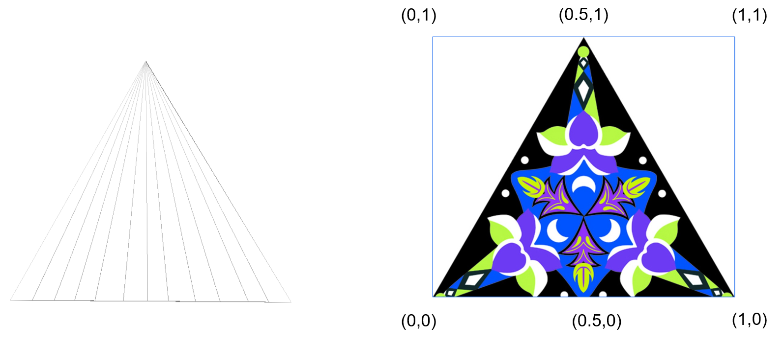
课堂练习：
c)参考圆柱体的函数写法，以及圆锥的表面展开，将TriMesh.cpp的generateCone函数完成。并在main.cpp文件的init函数中将圆锥创建出来。圆锥的纹理图片在assets文件夹中，叫cone.jpg。

Slide 14
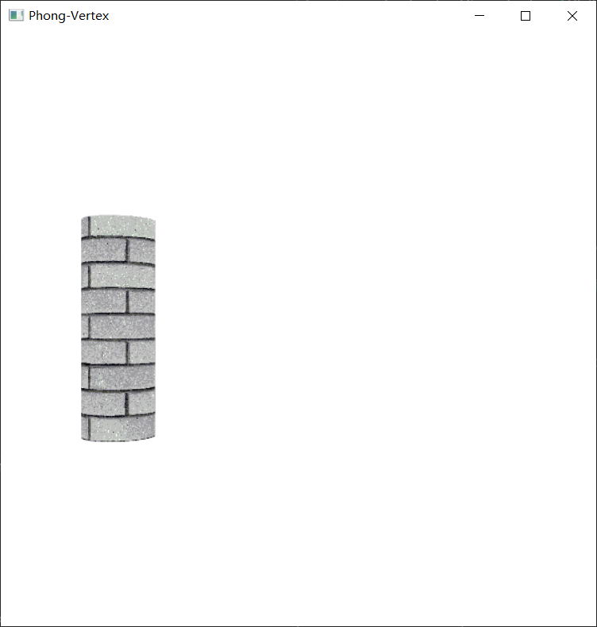
课堂练习：
实例代码中已经实现了TriMesh::generateCylinder()函数，该函数生成一个圆柱体曲面，将该曲面贴上纹理后效果如下：

Slide 15
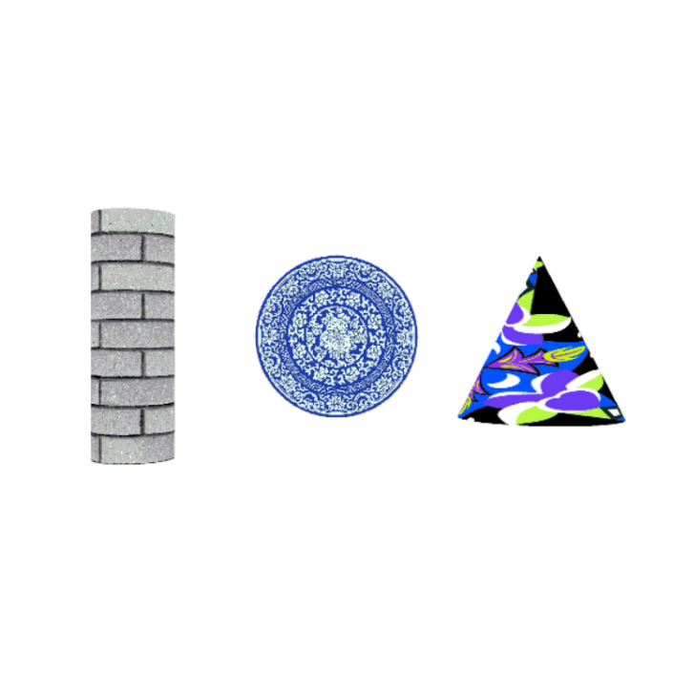
课堂练习：
实现void TriMesh::generateDisk()；void TriMesh::generateCone()；生成圆盘的几何和纹理坐标，生成圆锥的几何和纹理坐标，使得圆盘表面纹理显示为assert / disk.jpg中的圆盘；使得圆锥表面纹理显示为assets / cone.jpg中的三角图形。实验要求达到的参考效果如下：

Slide 16
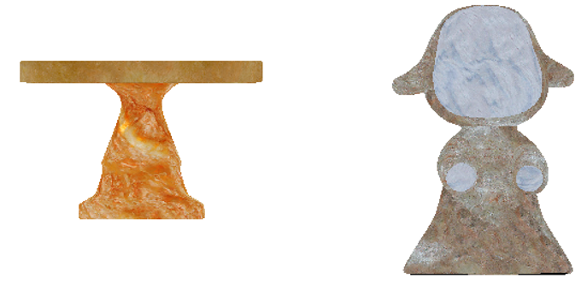
实验四 带纹理的OBJ文件读取和显示
实验内容
在程序中读取带纹理的obj文件，载入相应的纹理图片文件，将带纹理的模型显示在程序窗口中。参考实现效果如下，物体之间的位置自行设置，没有要求

Slide 17
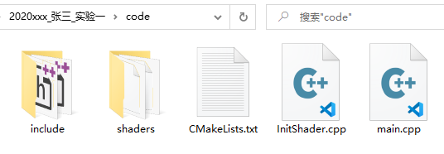
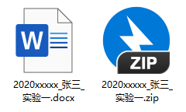
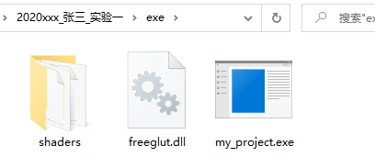
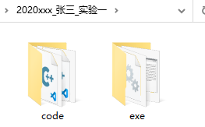
实验四
c. 代码文件夹中只能包含代码和代码需要用到的资源文件（比如纹理图片、模型），其他由编辑器或者编译器创建项目时候生成的文件全部都不要加上，不清楚的同学可以询问助教。
d. 可执行文件夹中，只包含可执行文件以及执行所需的动态库文件和资源文件等，要求可以直接点击该程序就可正常执行。
提交内容：
a. 提交文件包括：实验报告和源代码压缩包，命名格式均为“学号_姓名_实验一”。
b. 源代码压缩包内要求有两个文件夹，一个为代码文件夹，命名为“code”，一个为可执行文件夹，命名为“exe”。
截止时间：2023年12月6日 23:59

